Slide 2
Урок – беседа о здоровом образе жизни. Ученикам задаются наводящие вопросы и они сами стараются ответить на них (через дискуссии, обсуждения). В конце каждого обсуждении подводиться правильный ответ на заданный вопрос.

Slide 3
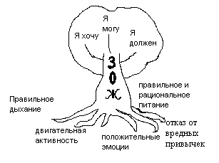

Slide 4
Здоровый образ жизни – это навык человека, который заключается в способности выполнять специальные действия (или наоборот, отказаться от выполнения таковых) направленные на сохранение и улучшения его здоровья и профилактику заболевания

Slide 5
Зачем вести здоровую жизнь? У каждого из нас есть свои физические и психические особенности, некоторые из которых передаются нам на генетическом уровне. Кто-то не выполняя ни каких физических упражнений и специальных рекомендаций по питанию, всегда остается неплохой форме, кто-то не склонен простудным заболеваниям, и зимой его невозможно заразить ОРЗ, кто-то способен спать по 4 часа в день и оставаться бодрым. Все эти способности – больше исключения из правил, свойственные лишь некоторым людям. И уж точно можно сказать, что в мире не существует идеально здорового человека, который обладает всеми перечисленными выше достоинствами. Вот почему нам важно знать свои слабые места и уметь принимать все необходимые меры в целях предупреждения болезней. В этом состоит роль здорового образа жизни.

Slide 6
Применение знаний ЗОЖ может пригодиться любому человеку в разных ситуациях, например, позволит: 1. Жить дольше и чувствовать себя лучше – абсолютно всем. 2. Правильно воспитывать детей. 3. Не погубить здоровье в молодости всем, кто много учиться со студенческой скамьи, и кто работает не покладая рук, чтобы взобраться по карьерной лестнице. 4. Организовывать мероприятия и принимать верные решения, если вы имеете отношение к организации человеческого времяпровождения. КУЛЬТУРА ЗОЖ влияет на качество жизнедеятельности любого человека, что связано с достижением долголетия, возможностью полноценно выполнять социальные функции и активно участвовать в семейной, трудовой, общественной жизни общества.

Slide 7
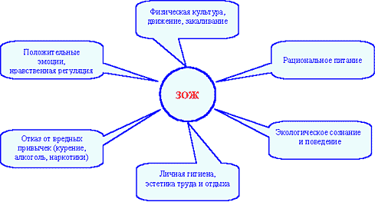

Slide 8
В Уставе Всемирной организации здравоохранения записано: «Здоровье – это состояние полного физического, духовного и социального благополучия, а не только отсутствие болезней и физических дефектов. В общем понятии здоровья имеют две неотделимые составляющие: здоровье духовное и здоровье физическое.

Slide 10
Правильный режим дня. Как правильно составить режим дня – одна из самых важных тем здорового образа жизни. Каждый человек сталкивается с необходимостью распределять свое время. Режим дня школьника - это чередование труда и отдыха в определенном порядке. В режиме школьника должно быть все точно распределено: продолжительность учебных занятий в школе и дома, прогулки, регулярность питания, сон, чередование труда и отдыха. И это не случайное требование. Когда человек соблюдает правильный режим, у него вырабатываются условные рефлексы и каждая предыдущая деятельность становится сигналом последующей. Это помогает организму легко и быстро переключаться из одного состояние в другое. От того, насколько правильно организован режим дня школьника, зависит состояние здоровья, физическое и психическое развитие, работоспособность и успеваемость в школе.

Slide 11
Правильное питание. Правильным питание как одним из самых важных элементов здорового образа жизни с каждым днем интересуются всё больше людей. Пища – это то, без чего невозможна жизнедеятельность любого человека, а здоровье на прямую зависит на рациона питания. Некачественная или вредная еда способна нанести ущерб организму, поэтому очень важно уметь составлять правильную программу питания на каждый день. Здоровая пища не всегда эталон вкуса, но с позиции пользы ей нет аналогов.

Slide 12
Занятия физической культурой и спортом. Спорт является одним из самых популярных явлений в массовой культуре. Интерес к разным видам спорта объединяет армии поклонников по всему миру. Сегодня занятие спортом – это и активный досуг, и хобби, а также образ жизни. Целью уроков физкультуры для детей это поддержания оптимального баланса между физическим и умственным развитием. «Здоровом теле – здоровый дух»

Slide 13
Отказ от вредных привычек. Это ис­коренение вредных привычек (курение, алкоголь, наркотики). Эти нарушители здоровья являются причиной многих заболеваний, резко сокращают продолжительность жизни, снижают работоспо­собность, пагубно отражаются на здоровье подрастающего поколе­ния и на здоровье будущих детей.

Slide 14
Психическое здоровье. Психоэмоциональное состояние – один из определяющих факторов нашего здоровья, который появляется в умении контролировать эмоции, мыслить позитивно, сохранять балансом между духовным и физическим развитием. Психическое здоровье – это состояние благополучия, при котором человек способен реализовывать свой собственный потенциал, справляться с обычными жизненными стрессами, продуктивно и плодотворно работать, а также вносить вклад в жизнь своего общества.

Slide 15
«Здоровым быть здорово!»

